Slide 3
Thứ … ngày … tháng … năm ….

Slide 4
Nhận biết được biểu đồ cột
Đọc và mô tả được các số liệu ở dạng biểu đồ cột
Bước đầu biết phân tích số liệu cho trên biểu đồ cột.
Sắp xếp các số liệu vào biểu đồ cột

Slide 5
KHÁM PHÁ

Slide 6
Biểu đồ là một cách biểu diễn số liệu thống kê dưới dạng các hình vẽ. Ngoài dạng biểu đồ tranh đã được giới thiệu ở Toán 2, Toán 4 giới thiệu dạng biểu đồ cột.
Ví dụ: Biểu đồ cột giới thiệu dưới đây thống kê ý kiến về con vật được lựa chọn để nuôi ở gia đình của một nhóm học sinh.

Slide 7
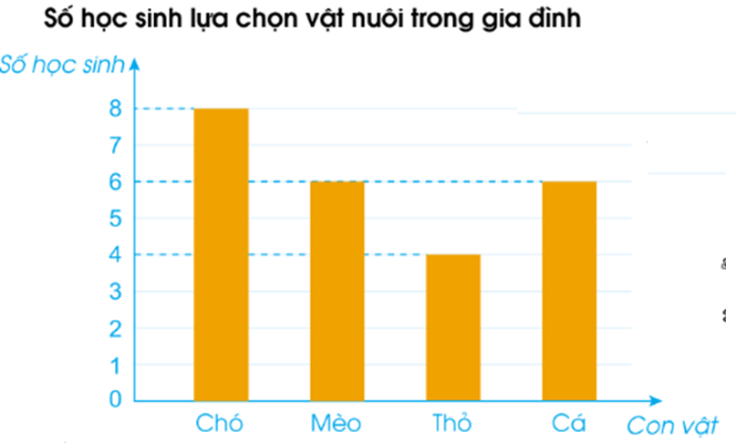
Biểu đồ cột bao gồm:
• Tên biểu đồ.
• Tên các đối tượng thống kê: được viết ở phía dưới của mỗi cột.
• Chiều cao của cột biểu thị số liệu thống kê.
Biểu đồ cột trên cho biết:
• Tên biểu đồ: Số học sinh lựa chọn vật nuôi trong gia đình.
• Bốn con vật được nêu tên trên biểu đồ là: chó, mèo, thỏ, cá.
• Có 8 học sinh chọn nuôi chó, 6 học sinh chọn nuôi mèo, 4 học sinh chọn nuôi thỏ và 6 học sinh chọn nuôi cá.

Slide 9
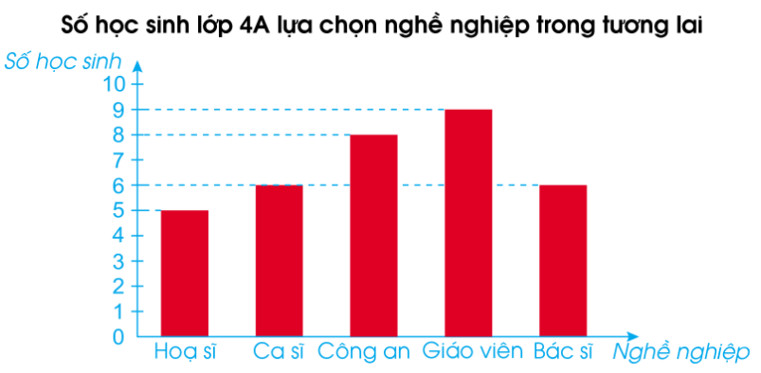
1
Quan sát biểu đồ sau và trả lời các câu hỏi:
a) Những nghề nghiệp nào được các bạn học sinh lớp 4A lựa chọn?
b) Có bao nhiêu học sinh muốn trở thành bác sĩ?
c) Nghề nghiệp nào được ưa thích nhất?
d) Có bao nhiêu học sinh đã tham gia bình chọn?

Slide 10
a) Những nghề nghiệp nào được các bạn học sinh lớp 4A lựa chọn?
Những nghề nghiệp được các bạn học sinh lớp 4A lựa chọn là: Hoạ sĩ; ca sĩ; công an; giáo viên; bác sĩ.

Slide 11
b) Có bao nhiêu học sinh muốn trở thành bác sĩ?
Số học sinh muốn trở thành bác sĩ là 6.

Slide 12
c) Nghề nghiệp nào được ưa thích nhất?
Nghề nghiệp được ưa thích nhất là giáo viên.

Slide 13
d) Có bao nhiêu học sinh đã tham gia bình chọn?
Số học sinh đã tham gia bình chọn là:
5 + 6 + 8 + 9 + 6 = 34

Slide 14
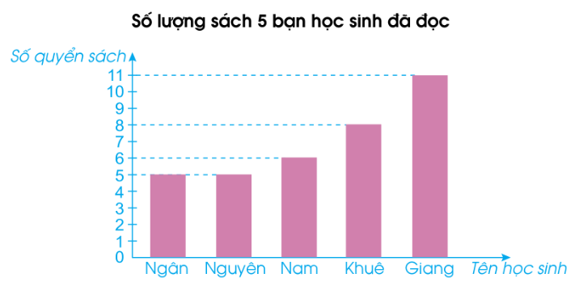
2
Quan sát biểu đồ sau và trả lời các câu hỏi:
a) Khuê đã đọc bao nhiêu quyển sách?
b) Bạn nào đã đọc nhiều quyển sách nhất?
c) Những bạn nào đã đọc số quyển sách bằng nhau?
d) Cả 5 bạn đã đọc bao nhiêu quyển sách?
e) Nam dự kiến sẽ đọc 10 quyển sách. Hỏi Nam cần đọc thêm mấy quyển sách nữa?

Slide 15
a) Khuê đã đọc bao nhiêu quyển sách?
Khuê đã đọc 8 quyển sách.

Slide 16
b) Bạn nào đã đọc nhiều quyển sách nhất?
Bạn Giang đã đọc nhiều sách nhất.

Slide 17
c) Những bạn nào đã đọc số quyển sách bằng nhau?
Ngân và Nguyên đã đọc số quyển sách bằng nhau.

Slide 18
d) Cả 5 bạn đã đọc bao nhiêu quyển sách?
Cả 5 bạn đã đọc số quyển sách là:
5 + 5 + 6 + 8 + 11 = 35 (quyển)

Slide 19
e) Nam dự kiến sẽ đọc 10 quyển sách. Hỏi Nam cần đọc thêm mấy quyển sách nữa?
Nam cần đọc thêm số quyển sách là: 10 – 6 = 4 (quyển)

Slide 21
Hãy nhắc lại, biểu đồ cột bao gồm những thông tin gì?

